Slide 1
Sonderpädagogischer Förderung
in Deutschland
(2000–2024)
Entwicklung, Struktur und Einflussfaktoren
Ayse Tosun
Data Analyst - Python Projekt
Notes:
Hallo zusammen,
ich stelle heute meine Analyse zur Entwicklung der sonderpädagogischen Förderung in Deutschland im Zeitraum von 2000 bis 2024 vor.
Im Fokus stehen dabei drei zentrale Aspekte:
die zeitliche Entwicklung, die strukturelle Zusammensetzung sowie mögliche Einflussfaktoren.

Slide 2
Ablauf
Teil 1: Ziel der Analyse & Datengrundlage
Teil 2: Gesamtentwicklung der Förderung
Förderanteil und Dynamik
Struktur nach Schularten und Förderschwerpunkten
Treiber und strukturelle Verschiebungen
Teil 3: Einordnung externer Einflussfaktoren
Hypothesenprüfung (Migration & COVID-19)
Fazit
2 | 19
Notes:
Die Analyse gliedert sich in drei Teile:
Im ersten Teil stelle ich Ziel und Datengrundlage vor.
Im zweiten Teil analysiere ich die Entwicklung und Struktur der Förderung.
Und im dritten Teil ordne ich mögliche externe Einflussfaktoren anhand von Hypothesen ein.
Am Ende fasse ich die wichtigsten Erkenntnisse zusammen.

Slide 3
TEIL 1
Ziel der Analyse & Datengrundlage
3 | 19
Notes:
Ich stelle Im ersten Teil dar, welche Fragestellung der Analyse zugrunde liegt und auf welcher Datenbasis die Ergebnisse beruhen.
Das ist wichtig, um die späteren Ergebnisse korrekt einordnen zu können.

Slide 4
Ziel der Analyse
Analyse der Entwicklung sonderpädagogischer Förderung (2000–2024)
Fokus auf drei zentrale Aspekte:
- Zeitliche Entwicklung
- Strukturelle Zusammensetzung
- Mögliche Einflussfaktoren
Identifikation struktureller Veränderungen im Bildungssystem
Teil 1
4 | 19
Notes:
Das Ziel meiner Analyse ist es, datenbasiert zu untersuchen,
wie sich die sonderpädagogische Förderung in Deutschland im Zeitraum von 2000 bis 2024 entwickelt hat.
Mit sonderpädagogischer Förderung sind Schüler gemeint,
bei denen ein besonderer Unterstützungsbedarf festgestellt wurde,
zum Beispiel in den Bereichen Lernen, Sprache, emotionale und soziale Entwicklung oder geistige Entwicklung.
Dabei geht es nicht nur um die reine Gesamtzahl, sondern auch darum, ob sich die Struktur der Förderung verändert hat.
Deshalb betrachte ich drei zentrale Aspekte:
erstens die zeitliche Gesamtentwicklung,
zweitens Unterschiede nach Schularten und Förderschwerpunkten
und drittens eine vorsichtige Einordnung möglicher externer Einflussfaktoren.
Im Kern soll die Analyse zeigen, ob es Hinweise auf einen strukturellen Wandel im Bildungssystem gibt
und in welchen Bereichen dieser besonders sichtbar wird.
Um diese Fragen sauber beantworten zu können, ist zunächst die Datengrundlage entscheidend.

Slide 5
Datengrundlage
Quelle:
Zeitraum:
Analyseebene:
Zentrale Variablen:
Datenaufbereitung:
Wichtiger Hinweis:
Destatis / GENESIS-Online
2000–2024
Deutschland gesamt
Jahr Förderschwerpunkt
Schulart Anzahl Schülerinnen und Schüler
Entfernung von „Insgesamt“-Kategorien
Ausschluss fehlender Werte
Fokus auf echte Detailkombinationen
Aggregierte Daten, keine individuellen Ursachen analysierbar
Teil 1
5 | 19
Notes:
Die Analyse basiert auf zwei Destatis-Datensätzen.
Der erste Datensatz enthält die sonderpädagogische Förderung nach Jahr, Schulart und Förderschwerpunkt.
Der zweite Datensatz enthält die Gesamtschülerzahl und dient als Referenz für die Berechnung des Förderanteils.
Für die Datenaufbereitung wurden „Insgesamt“-Kategorien entfernt,
weil sie bereits Summenwerte sind und sonst Doppelzählungen oder verzerrte Anteile entstehen würden.
Die Analyse basiert daher nur auf echten Detailkombinationen.
Wichtig ist:
Die Daten sind aggregiert.
Ich kann also Entwicklungen und Strukturen beschreiben, aber keine individuellen Ursachen nachweisen.
//Übergang///
Auf dieser Basis schauen wir uns im zweiten Teil jetzt die Entwicklung im Zeitverlauf an.

Slide 6
TEIL 2
Gesamtentwicklung & Struktur
6 | 19
Notes:
Hier geht es um die tatsächliche Entwicklung und die strukturelle Zusammensetzung der Förderung.
Damit kommen wir zum Kern der Analyse.

Slide 7
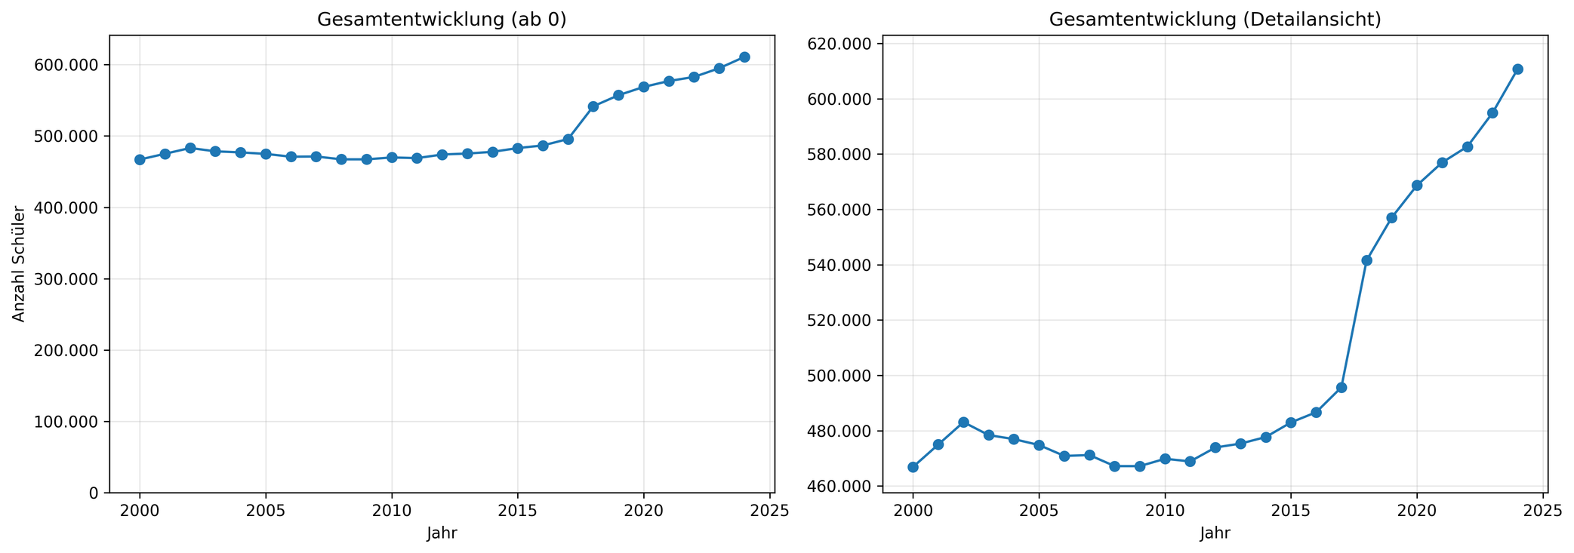
Gesamtentwicklung der sonderpädagogischen Förderung
Leichter Rückgang bis ca. 2010
Danach kontinuierlicher Anstieg
Deutlicher Sprung ab 2017/2018
Teil 2
7 | 19
Notes:
Hier sehen wir die Gesamtentwicklung der sonderpädagogischen Förderung.
Links ist der Gesamttrend mit einer Y-Achse ab null dargestellt.
Das gibt einen unverzerrten Überblick über die Größenordnung.
Rechts ist derselbe Verlauf als Detailansicht dargestellt.
Hier beginnt die Y-Achse nicht bei null, sondern ist bewusst eingezoomt.
Dadurch werden Veränderungen im Verlauf besser sichtbar.
Das nutze ich auch auf einigen weiteren Folien:
Wenn es um die Beantwortung einer konkreten Analysefrage geht, hilft eine angepasste Achse,
Muster und Brüche deutlicher zu erkennen.
Die Interpretation erfolgt dabei immer mit Blick auf die Achsenskalierung.
Inhaltlich sieht man zunächst einen leichten Rückgang bis etwa 2010.
Danach folgt ein kontinuierlicher Anstieg.
Besonders auffällig ist der deutliche Sprung ab 2017/2018.
Das ist ein erster Hinweis darauf, dass sich die Dynamik im System ab diesem Zeitpunkt verändert hat.
//Übergang///
Die spannende Frage ist jetzt: passiert das nur absolut – oder auch relativ zum Gesamtsystem?

Slide 8
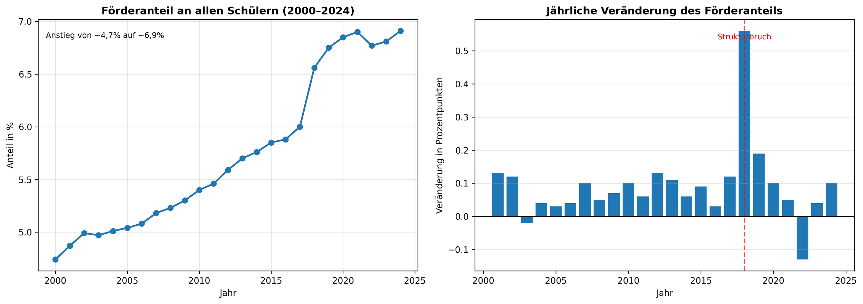
Förderanteil und Dynamik im Zeitverlauf
Anteil steigt von ~4,7 % auf ~6,9 %
Wachstum überwiegend kontinuierlich
Deutlichster Anstieg ab 2017/2018
Teil 2
8 | 19
Notes:
Hier sehen wir den Förderanteil – also den Anteil an allen Schülerinnen und Schülern.
Dieser steigt von etwa 4,7 % auf rund 6,9 %.
Das bedeutet:
Der Förderbedarf wächst nicht nur absolut, sondern auch relativ zum Gesamtsystem.
Die jährliche Veränderung zeigt zusätzlich:
Der stärkste Anstieg liegt ebenfalls im Zeitraum 2017/2018.
Das bestätigt den zuvor beobachteten Strukturbruch.
//Übergang///
Schauen wir uns nun an, wie sich diese Entwicklung auf verschiedene Schularten verteilt.

Slide 9
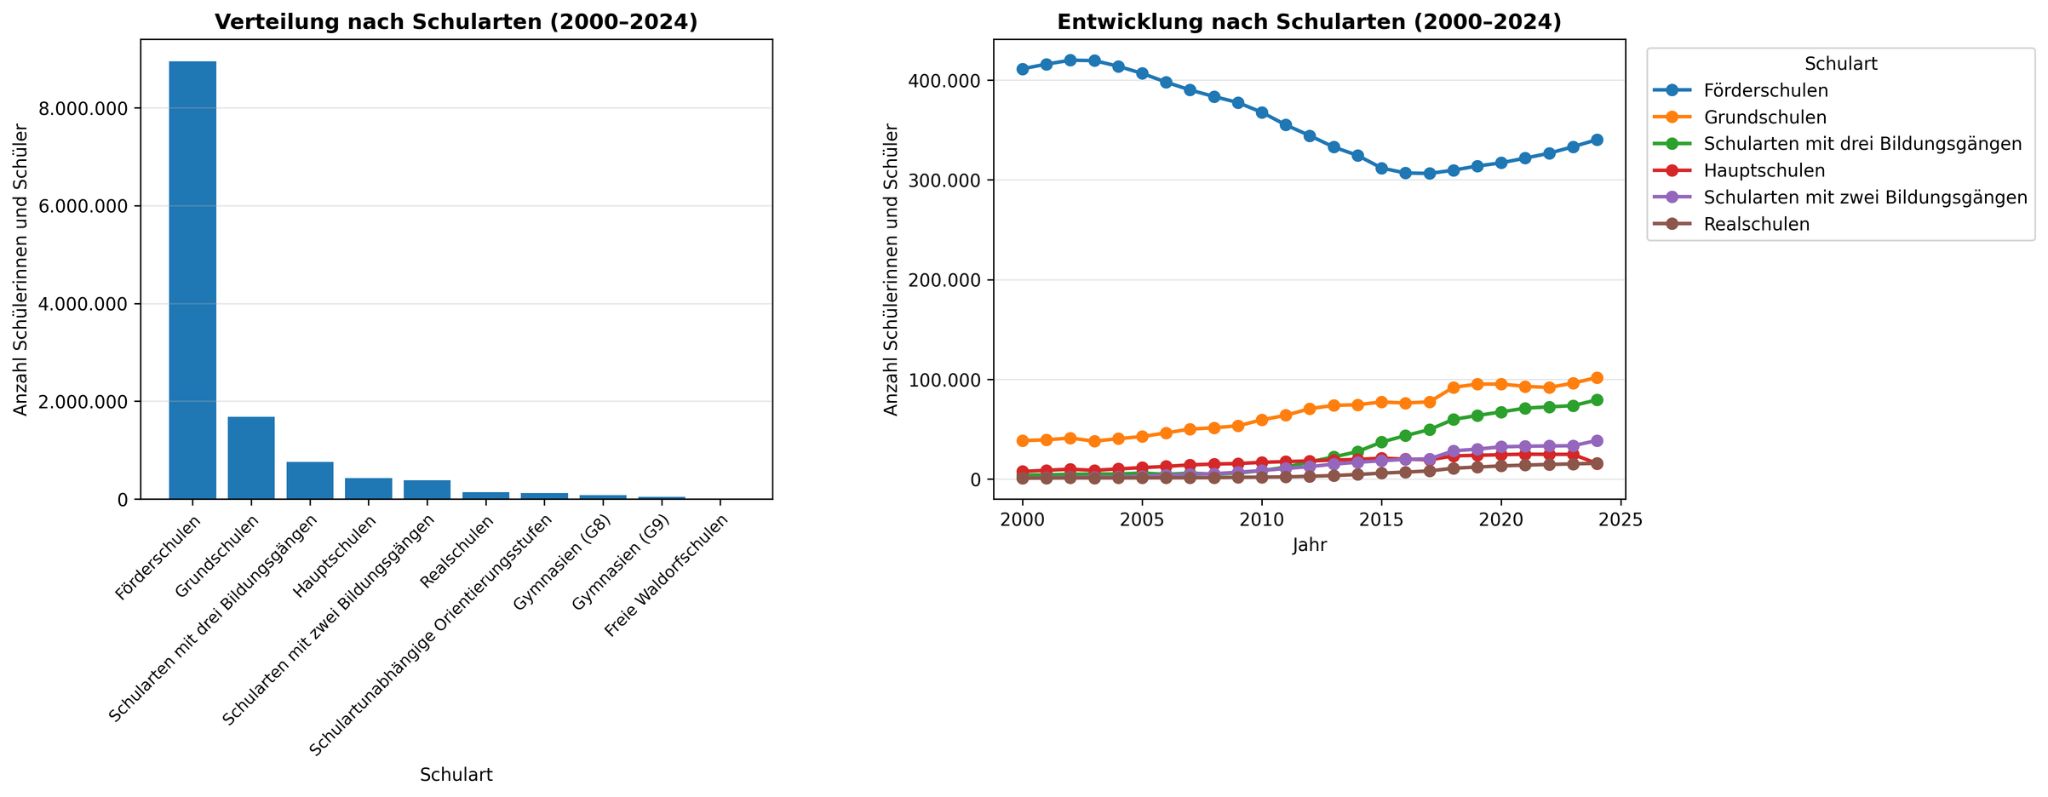
Verteilung und Entwicklung nach Schularten
Förderschulen dominieren weiterhin das System
Zunahme auch in allgemeinen Schularten
Hinweise auf stärkere Integration in Regelschulen
Teil 2
9 | 19
Notes:
Diese Folie zeigt, in welchen Schularten sonderpädagogische Förderung besonders sichtbar ist.
Links sieht man die Verteilung über den gesamten Zeitraum.
Förderschulen dominieren weiterhin deutlich, was fachlich plausibel ist, da diese Schulart speziell auf Förderung ausgerichtet ist.
Rechts sieht man jedoch die Entwicklung über die Zeit.
Besonders Grundschulen und Schularten mit drei Bildungsgängen – also Gesamtschule – nehmen zu.
Das deutet darauf hin, dass sonderpädagogische Förderung zunehmend auch im allgemeinen Schulsystem sichtbar wird und nicht ausschließlich in klassischen Förderschulen konzentriert bleibt.
Wichtig ist: Die Darstellung zeigt absolute Fallzahlen und noch keine Anteile innerhalb der jeweiligen Schulart.
//Übergang///
Das bringt uns zu einer zentralen Frage: Ist das Wachstum rein mengenbedingt – oder strukturell?

Slide 10
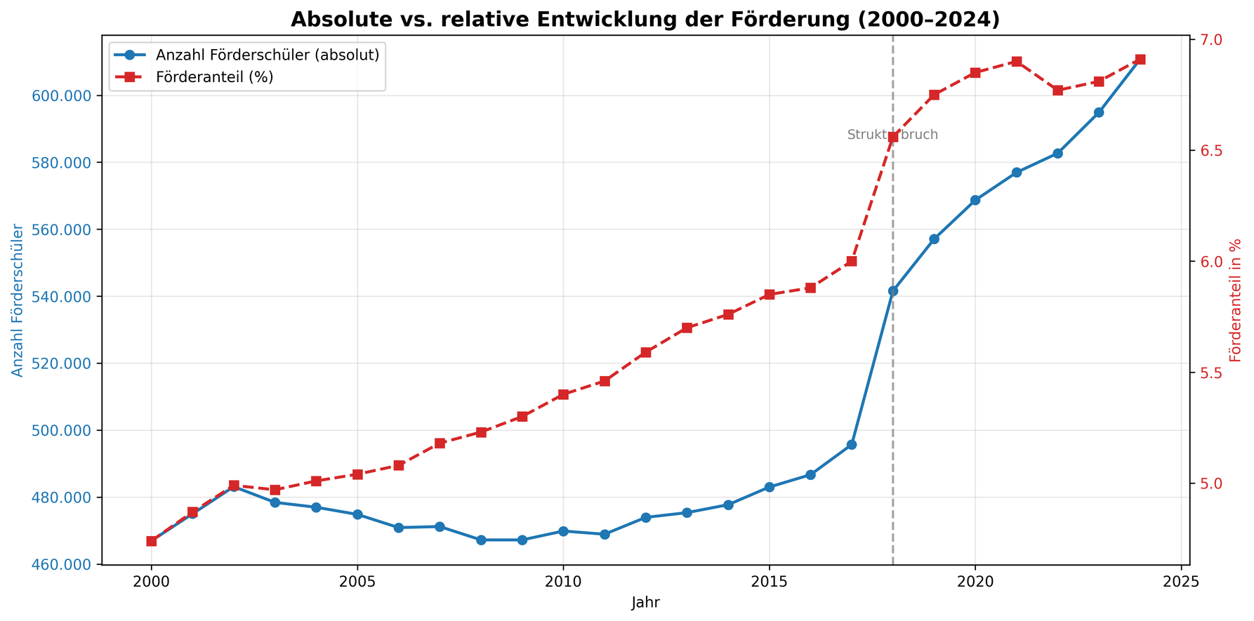
Absolute vs. relative Entwickelung der Förderung
Absolute Zahlen steigen deutlich
Förderanteil steigt parallel
Wachstum nicht allein durch mehr Schüler erklärbar
Teil 2
10 | 19
Notes:
Diese Folie kombiniert zwei Perspektiven.
Die blaue Linie zeigt die absolute Zahl der Schülerinnen und Schüler mit sonderpädagogischer Förderung.
Die rote Linie zeigt den Förderanteil, also den Anteil dieser Gruppe an allen Schülerinnen und Schülern.
Das ist wichtig, weil absolute Zahlen allein nicht ausreichen.
Wenn es insgesamt mehr Schüler gibt, können absolute Zahlen steigen, ohne dass sich der Anteil verändert.
Hier sehen wir aber: Beide Linien steigen.
Die Zahl der Förderschüler nimmt zu, und gleichzeitig steigt auch ihr Anteil am Gesamtsystem.
Das bedeutet: Der Anstieg lässt sich nicht allein durch mehr Schülerinnen und Schüler erklären.
Es deutet vielmehr auf eine strukturelle Entwicklung im Bildungssystem hin.
Besonders auffällig ist der Bereich ab 2017/2018.
Dort steigen sowohl die absolute Zahl als auch der Förderanteil deutlich.
Wichtig ist aber: Diese Grafik zeigt keine Ursache.
Sie zeigt nur, dass der Förderbedarf relativ zum Gesamtsystem zugenommen hat.
//Übergang///
Wenn wir tiefer in die Struktur gehen, stellt sich die Frage: welche Bereiche treiben diese Entwicklung?

Slide 11
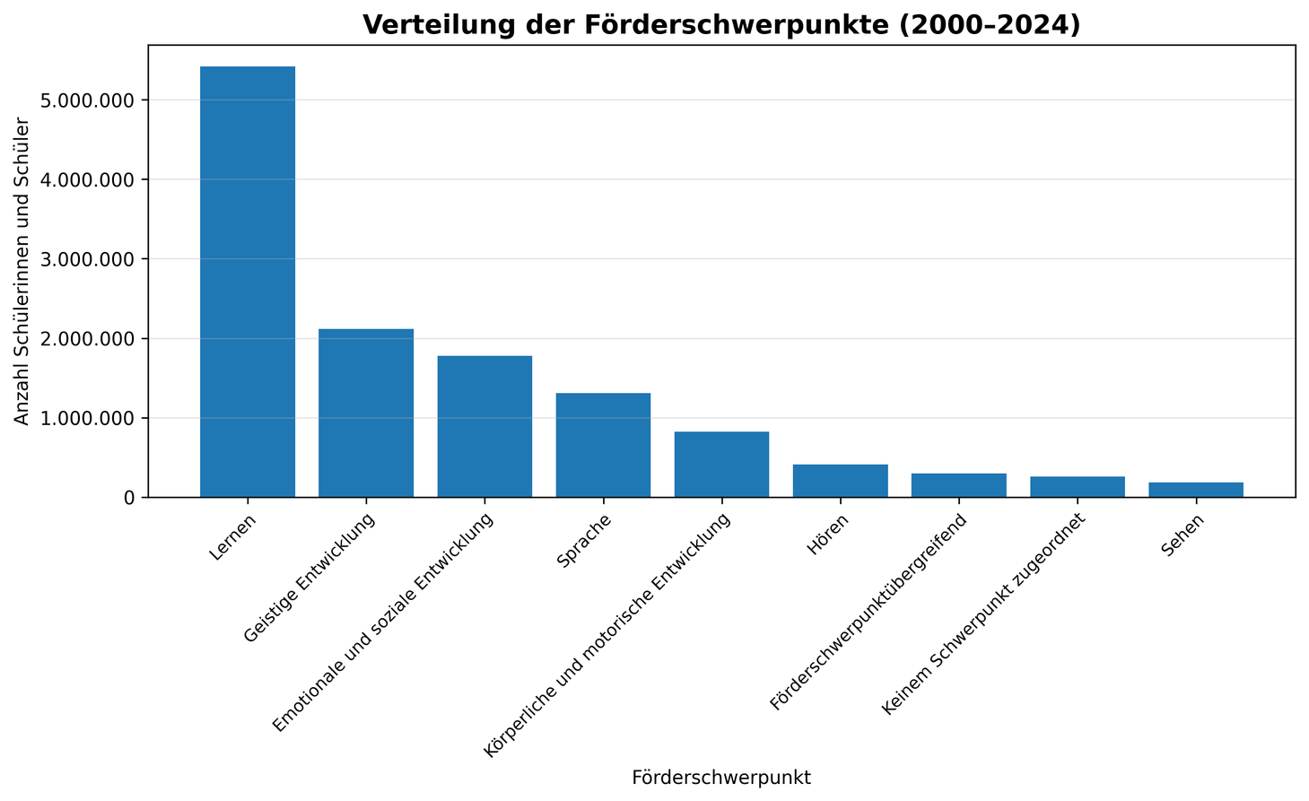
Dominierende Förderschwerpunkte im Gesamtsystem
“Lernen” mit Abstand größter Bereich
Danach: “geistige” sowie
“emotionale/soziale Entwicklung”
starke Konzentration auf wenige Kategorien
Teil 2
11 | 19
Notes:
Die Analyse der Förderschwerpunkte zeigt eine starke Konzentration.
Der Bereich ‚Lernen‘ ist mit Abstand der größte.
Danach folgen:
geistige Entwicklung
sowie emotionale und soziale Entwicklung
Das System ist also stark auf wenige Kategorien fokussiert.
//Übergang///
Interessant ist jetzt, wie sich diese Struktur im Zeitverlauf verändert.

Slide 12
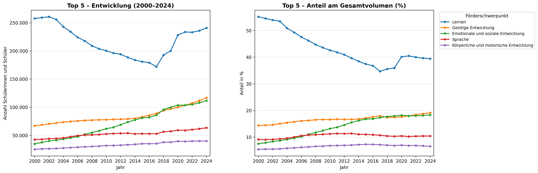
Entwicklung und strukturelle Verschiebung der Top 5 Förderschwerpunkte
“Lernen” nimmt relativ an Bedeutung ab
“emotionale” & “soziale Förderung” wächst stark
Verschiebung innerhalb des Systems
Teil 2
12 | 19
Notes:
Diese Folie zeigt die wichtigsten Förderschwerpunkte aus zwei Perspektiven.
Links sehen wir die absolute Entwicklung.
Rechts sehen wir den Anteil am gesamten Fördervolumen.
Dadurch wird sichtbar, ob ein Bereich im System relativ wichtiger oder weniger wichtig wird.
Der Förderschwerpunkt „Lernen“ bleibt zwar der größte Bereich, verliert aber relativ deutlich an Bedeutung.
Das sieht man vor allem rechts: Der Anteil sinkt langfristig von über der Hälfte auf etwa 40 Prozent.
Gleichzeitig wachsen insbesondere „emotionale und soziale Entwicklung“ sowie „geistige Entwicklung“ deutlich.
Diese Bereiche gewinnen also nicht nur absolut, sondern auch strukturell an Bedeutung.
Das bedeutet: Die Förderung verteilt sich zunehmend breiter über mehrere Schwerpunkte.
Auffällig ist mit Blick auf die spätere Migration-Hypothese: Der Bereich „Sprache“ bleibt relativ stabil.
//Übergang///
Aber welche Bereiche treiben konkret den Anstieg seit 2015?

Slide 13
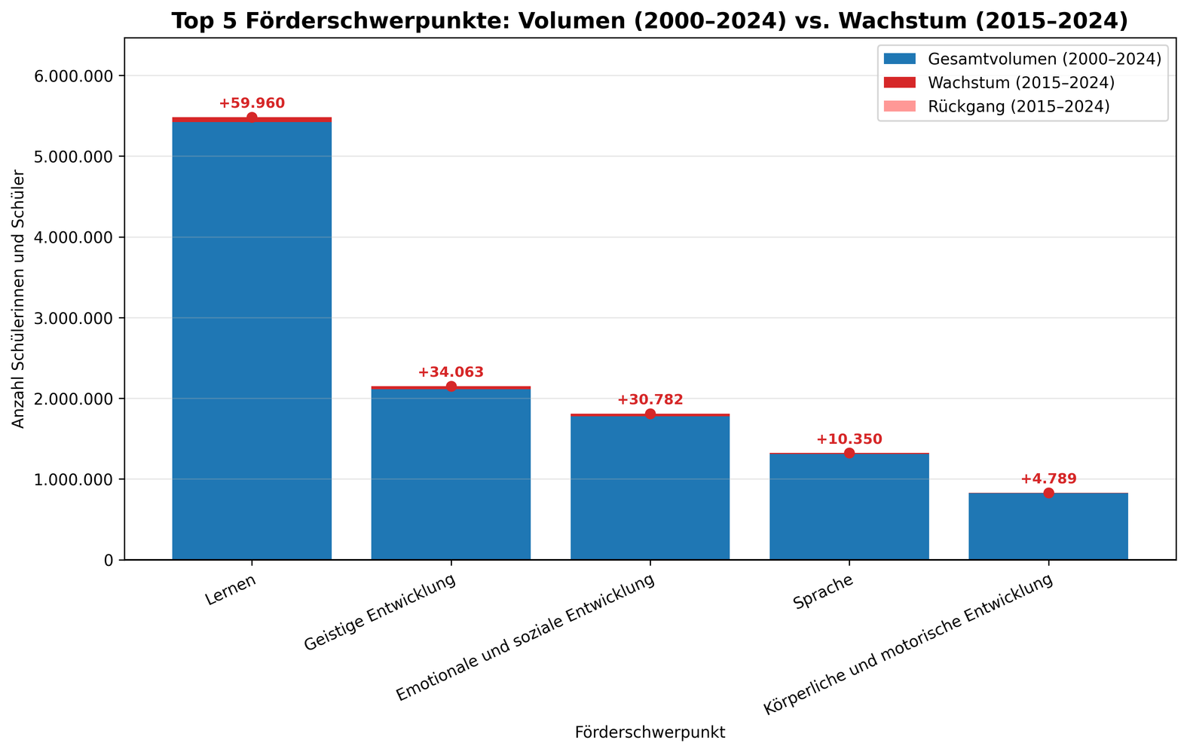
Beitrag der Förderschwerpunkte zum Anstieg seit 2015
Wachstum wird von wenigen
Bereichen getragen
insbesondere „Lernen“
und „soziale Entwicklung“
andere Kategorien stagnieren
oder sinken
Teil 2
13 | 19
Notes:
Das Wachstum seit 2015 verteilt sich nicht gleichmäßig auf alle Förderschwerpunkte.
Am stärksten trägt „Lernen“ zum Anstieg bei, gefolgt von „geistige Entwicklung“ sowie „emotionale und soziale Entwicklung“.
Der Gesamtanstieg wird also vor allem von wenigen zentralen Bereichen geprägt.
//Übergang///
Jetzt stellt sich die Frage: hängen diese Entwicklungen mit externen Ereignissen zusammen?

Slide 14
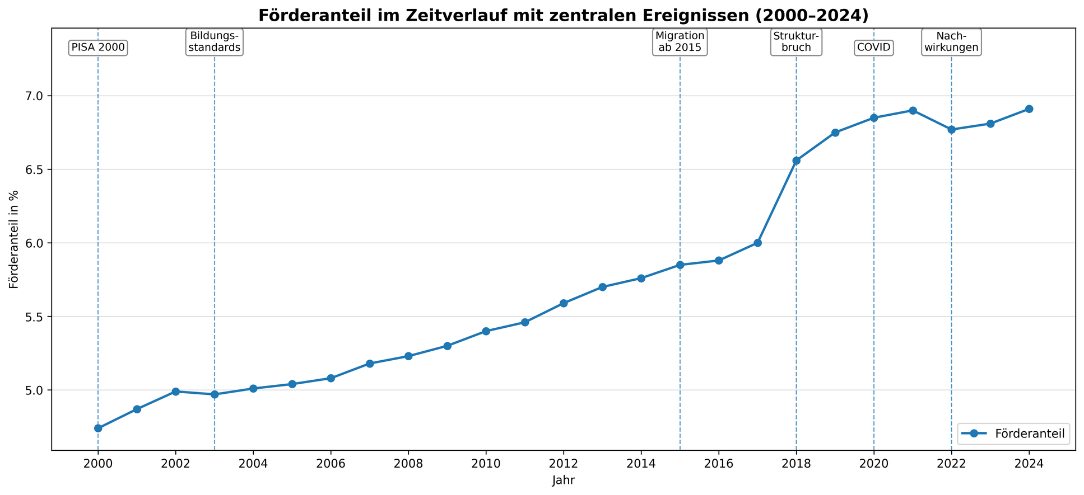
Einordnung der Entwicklung im Kontext externer Ereignisse
mehrere relevante Zeitpunkte (Migration, COVID etc.)
stärkste Veränderung ab 2017/2018
kein klarer Zusammenhang mit einem einzelnen Ereignis
Teil 2
14 | 19
Notes:
Hier sehen wir den Förderanteil im Kontext zentraler Ereignisse wie Migration und COVID.
Mehrere Zeitpunkte sind relevant.
Die stärkste Veränderung liegt jedoch klar ab 2017/2018.
Es gibt keinen eindeutigen Zusammenhang mit einem einzelnen Ereignis.
//Übergang///
Daraus ergeben sich zwei mögliche Hypothesen, die ich nun gezielt prüfe.

Slide 15
TEIL 3
Hypothesen der Analyse
(externe Einflussfaktoren)
H1: Die verstärkte Zuwanderung ab 2015 hängt mit einem zeitverzögerten Anstieg des Förderanteils zusammen.
H2: COVID-19 führte zu einem starken zusätzlichen Anstieg
des Förderanteils.
15 | 19
Notes:
Dazu habe ich zwei Hypothesen formuliert:
Erstens:
Ein möglicher Zusammenhang mit der Migration ab 2015.
Zweitens:
Ein möglicher zusätzlicher Effekt durch COVID-19.
Wichtig ist:
Diese Hypothesen ergeben sich aus der Analyse – sie sind nicht der Ausgangspunkt, sondern eine weiterführende Einordnung.

Slide 16
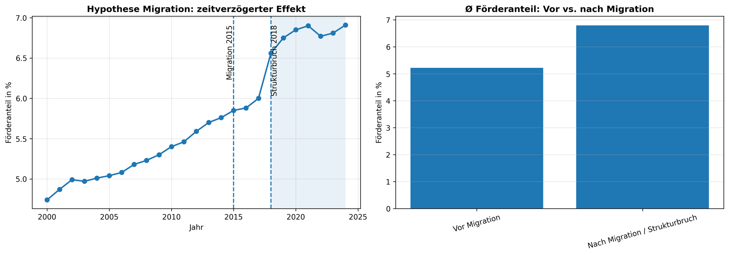
Hypothese 1: Migration ab 2015 →
zeitverzögerter Anstieg des Förderanteils?
Erwartung: Anstieg mit zeitlicher Verzögerung nach 2015
Anstieg erfolgt zeitverzögert nach 2015
Durchschnitt nach 2015 höher als davor
Zeitlicher Zusammenhang sichtbar, aber nicht eindeutig kausal
Teil 3
16 | 19
Notes:
der ersten Hypothese zur Migration:
Der Anstieg erfolgt tatsächlich zeitverzögert nach 2015.
Auch der Durchschnitt nach 2015 liegt höher als davor.
Es besteht also ein zeitlicher Zusammenhang.
Wichtig:
Dieser Zusammenhang ist nicht kausal belegbar, da keine direkten Migrationsdaten vorliegen.
//Übergang///
Schauen wir uns nun die zweite Hypothese Einfluss COVID-19 an.

Slide 17
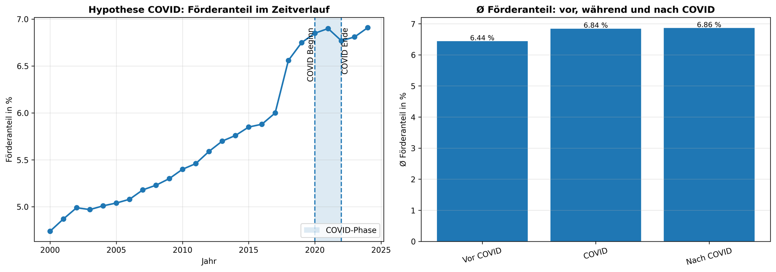
Hypothese 2: COVID-19 → zusätzlicher Anstieg des Förderanteils?
Erwartung: zusätzlicher Sprung im Zeitraum 2020–2022
kein klarer zusätzlicher Sprung während COVID
Trend setzt sich fort
eher Verstärker als eigenständiger Treiber
Teil 3
17 | 19
Notes:
Hier zeigt sich:
Es gibt keinen klaren zusätzlichen Sprung während COVID.
Der Trend setzt sich vielmehr fort.
Das deutet darauf hin, dass COVID eher ein Verstärker bestehender Entwicklungen ist – aber kein eigenständiger Treiber.

Slide 18

Strukturwandel im Bildungssystem
langfristiger Anstieg der Förderung
strukturelle Verschiebung der Förderschwerpunkte
kein einzelner Auslöser → mehrere Faktoren
zunehmender Unterstützungsbedarf im System
Fazit
18 | 19
Notes:
Zusammenfassend zeigt die Analyse einen langfristigen Anstieg der sonderpädagogischen Förderung in Deutschland.
Der Anstieg zeigt sich nicht nur absolut, sondern auch relativ zur Gesamtschülerzahl.
Das spricht für eine strukturelle Veränderung im Bildungssystem.
Besonders sichtbar wird diese Veränderung ab etwa 2017/2018.
Gleichzeitig verschiebt sich die Struktur der Förderschwerpunkte, vor allem in Richtung emotionaler und sozialer Entwicklung.
Die Hypothesen zu Migration und COVID-19 zeigen keine eindeutige einzelne Ursache:
Migration wird nur teilweise als zeitlicher Zusammenhang gestützt, COVID-19 zeigt keinen klar isolierbaren Effekt.
Da im Datensatz keine direkten Variablen zu Migration oder COVID-19 enthalten sind, sind keine kausalen Aussagen möglich.
Insgesamt spricht die Analyse für eine strukturelle Transformation mit wachsendem Unterstützungsbedarf im Bildungssystem.

Slide 19
Dankeaussage
&
Fragenrunde
Notes:
Die Analyse deutet darauf hin,
dass mehrere Faktoren zusammenwirken und kein einzelner Auslöser verantwortlich ist.
Vielen Dank für Ihre Aufmerksamkeit –
ich freue mich auf Ihre Fragen.“
//Übergang///
Ergänzend wäre es fachlich interessant, diese Analyse künftig um eine weitere Perspektive zu erweitern:
nämlich um Schüler, bei denen möglicherweise ein Förderbedarf besteht,
die aber aufgrund fehlender Ressourcen, Lehrkräftemangel, begrenzter Unterstützungssysteme oder Kapazitätsgrenzen in Förder- und Regelschulen nicht offiziell erfasst werden.
Diese Gruppe erscheint in den Förderzahlen nicht direkt, könnte aber wichtig sein,
um den tatsächlichen Unterstützungsbedarf im Bildungssystem noch realistischer einzuschätzen.

